Slide 1
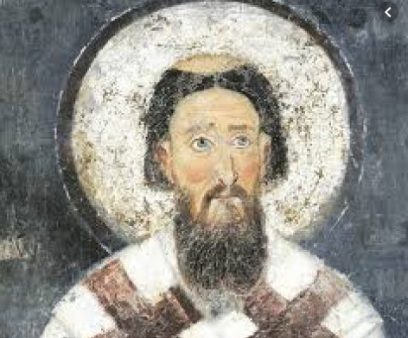
Савиндан се обележава у част првог српског архиепископа, просветитеља и творца законодавства. Свети Сава се сматра зачетником српске средњовековне књижевности и заштитником просветних установа.
На пригодан начин, Савиндан је обележен и у новоотвореним групама у Великом Шиљеговцу и Читлуку...

Slide 2
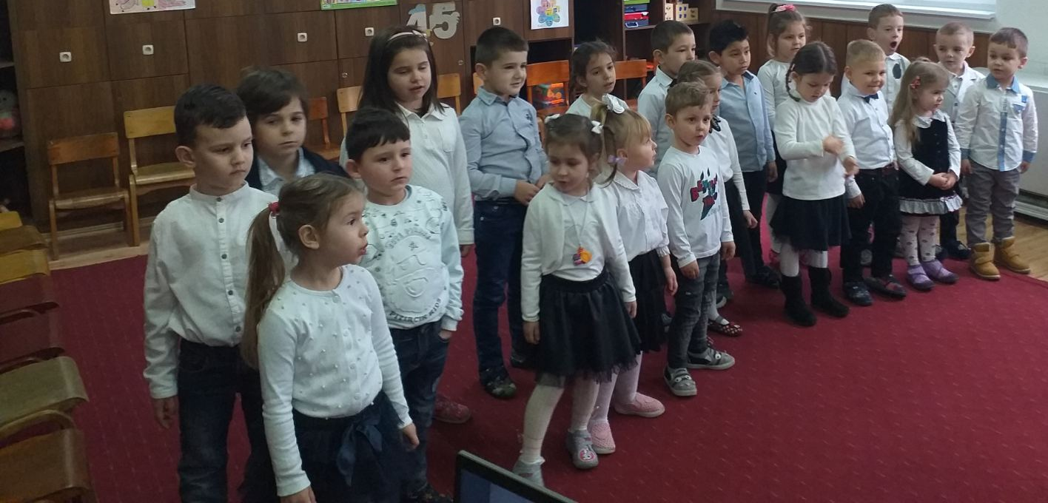

Slide 3
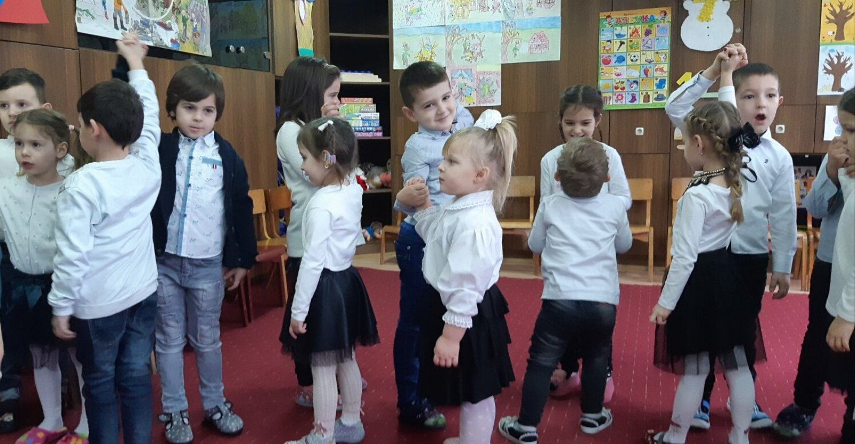

Slide 4
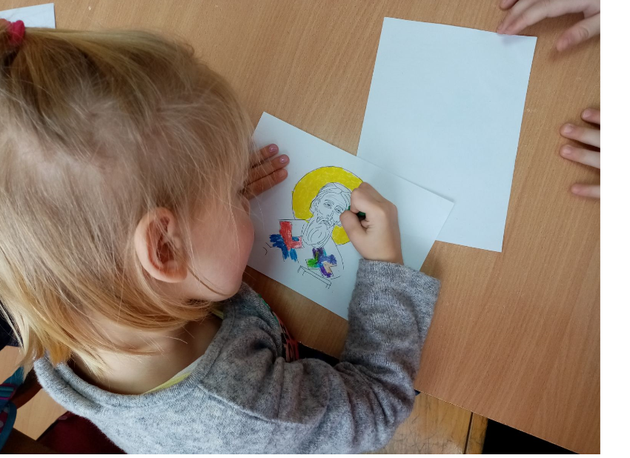
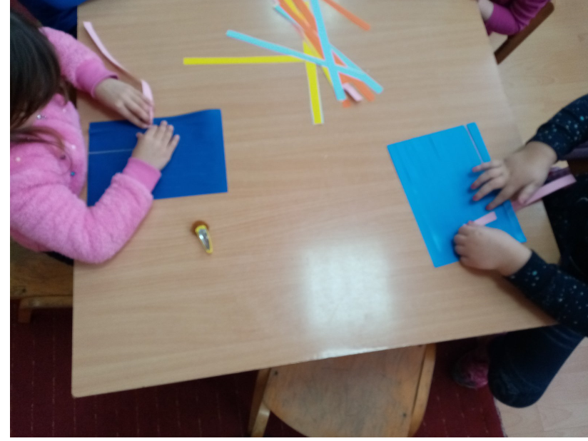

Slide 5


